Slide 1

Ptk. változások

Slide 2
A Ptk.
Az 1959. évi IV. törvény a Polgári Törvénykönyvről (Ptk.) - a személyek alapvető vagyoni és személyi viszonyait szabályozza.
„Új verzió”: 2013.02.11-én az országgyűlés elfogadta a 2013. évi V. törvényt a Polgári Törvénykönyvről („új” Ptk.).
Hatályba lép: 2014.03.15-én!
Hatálybalépés:
2014. március 15-én
Országgyűlés elfogadta: 2013. február 11-én
Új Ptk.
2013. évi V. tv.
Felkészülés a hatálybalépésre
Új „ Ptk” kidolgozásának időszaka
2013-2014
1959 évi IV. tv
„régi” Ptk.
1998-2013
1959

Slide 3

Régi és új Ptk. „együtt” ¹
Az új jogszabály számos új rendelkezést vezet be, illetve eddig ismert rendelkezést eltérően szabályoz.
Hogy „egyszerűbb” legyen az életünk…
  … a 2014.03.15-étől létrejött szerződésekre az új Ptk., az ezt megelőző időszakban létrejött szerződésekre azonban a régi Ptk. az irányadó.

Slide 4
Régi és új Ptk. „együtt” ²
2014.03.15-étől (ajánlat aláírás dátuma) tehát új szerződés kizárólag - az új Ptk. szerinti érvényességgel - új feltételekkel, új ajánlatokon köthető. De:
Személybiztosítási szerződések esetében:
  a régi Ptk. hatálya alatt kötött szerződéseket a régi Ptk. szabályai alapján lehet módosítani (pl. adatmódosítás: fizetési mód változtatása, kiegészítő kockázat hozzákötése, BÖ változtatás)
Vagyon és gépjármű szerződések esetében:
    a régi Ptk. hatálya alatt kötött szerződéseket a régi Ptk. szabályai alapján lehet módosítani (pl. adatmódosítás: fizetési mód változtatása, BÖ változtatás)
  szerződés megújítás: olyan módosítása a szerződésnek, ami azt eredményezi, hogy át kell térni az új Ptk-ra (pl. kockázat bővítés)
  ebben az esetben a szerződés az új Ptk. feltételeinek megfelelően módosul és ettől kezdve az új Ptk. hatálya alá tartozik

Slide 5
Új Csoportosítás
Általános szabályok (LXII. fejezet)
Kárbiztosítások (LXIII. fejezet)
  Kárbiztosítások
  Felelősségbiztosítások
Összegbiztosítások (LXIV. fejezet)
  Életbiztosítások
  Balesetbiztosítások
  Egészségbiztosítások (LXV. fejezet)

Slide 6


Új fogalom: FOGYASZTÓ ¹
Szerződő lehet…
  fogyasztó, illetve
  fogyasztónak nem minősülő személy, vagy szervezet (azaz mindenki más).
(Fogyasztónak minősül a szakmája, önálló foglalkozása vagy üzleti tevékenysége körén kívül eljáró természetes személy.)

Slide 7
Új fogalom: FOGYASZTÓ ²
Az új Ptk. kizárólag fogyasztókkal (természetes személy) kötött szerződések esetében tartja fenn az egyoldalú kógencia (a törvénytől csak a fogyasztó javára történő eltérést engedő) intézményét, azokban az esetekben, amelyeket felsorol:
Ha a szerződő fél fogyasztó, a szerződés csak a szerződő fél, a biztosított és a kedvezményezett javára térhet el e cím olyan rendelkezésétől, amely…
  a) a biztosító ráutaló magatartásával történő szerződéskötésre;
  b) a biztosítási kockázat jelentős növekedésére;
  c) a díjfizetés elmaradásának következményeire;
  d) a fedezetfeltöltésre;
  e) a kármegelőzési és a kárenyhítési kötelezettségre;
  f) a közlésre, a változásbejelentésre és a biztosítási esemény bekövetkezésének bejelentésére vonatkozó kötelezettségre;
  g) a biztosított és a károsult egyezségére;
  h) a szerződés megszűnése esetén fennálló díjfizetési kötelezettségre;
  i) a biztosító szolgáltatási kötelezettsége alóli mentesülésére;
  j) a megtérítési igényre
  vonatkozik.

Slide 8

Új fogalom: FOGYASZTÓ ³
Nem fogyasztóknál bármilyen Ptk-tól való eltérés engedélyezett.

Slide 9
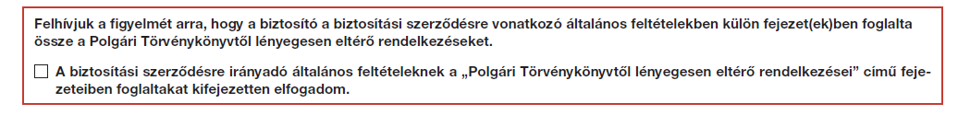

FONTOS! / Ptk-tól való eltérés esete
A dokumentumainkban kifejezetten fel kell hívni az ügyfelek figyelmét a PTK-tól való eltérésekre!
Az Ügyféltájékoztatóban és a feltételekben ezért külön fejezetek jöttek e célból létre.
Az ajánlatokon külön nyilatkoznia kell ezek megismeréséről az ügyfeleknek.
X
Hiányos nyilatkozat esetén hibajegyzéket küldünk!

Slide 10

FONTOS! / írásbeli alakhoz kötött nyilatkozat
Írásba foglaltnak kell tekinteni a jognyilatkozatot akkor is, ha annak közlésére a…
  jognyilatkozatban foglalt tartalom változatlan visszaidézésére,
  a nyilatkozattevő személyének és
  a nyilatkozat megtétele időpontjának
… azonosítására alkalmas formában kerül sor.

Slide 11


Ráutaló magatartás szerződéskötéskor 6:444. §
Ha a szerződő fél fogyasztó, a szerződés akkor is létrejön, ha a biztosító az ajánlatra annak beérkezésétől számított 15 napon belül - ha az ajánlat elbírálásához egészségügyi vizsgálatra van szükség,
60 napon belül - nem nyilatkozik, feltéve, hogy az ajánlatot a jogviszony tartalmára vonatkozó, jogszabályban előírt tájékoztatás birtokában, a biztosító által rendszeresített ajánlati lapon és a díjszabásnak megfelelően tették.
Ha a kockázatelbírálási idő alatt a biztosítási esemény bekövetkezik, az ajánlatot a biztosító csak abban az esetben utasíthatja vissza, ha ennek lehetőségére az ajánlati lapon a figyelmet kifejezetten felhívta, és az igényelt biztosítási fedezet jellege vagy a kockázatviselés körülményei alapján nyilvánvaló, hogy az ajánlat elfogadásához a kockázat egyedi elbírálása szükséges.

Slide 12
Előzetes fedezetvállalás
A felek írásban megállapodhatnak abban, hogy a biztosító a külön meghatározott biztosítási kockázatot már olyan időponttól kezdődően viseli, amikor a felek között a szerződés még nem jött létre (a továbbiakban: előzetes fedezetvállalás).
Az előzetes fedezetvállalás a szerződés megkötéséig vagy az ajánlat visszautasításáig, de legfeljebb kilencven napig érvényes.
Ha a szerződés létrejön, az abban meghatározott biztosítási díj az előzetes fedezetvállalás időszakára is irányadó. A szerződés megkötésének meghiúsulása esetén a szerződő fél az előzetes fedezetvállalás időszakára a biztosító által a kockázatvállalás előzetesen meghatározott módszerei alapján megállapított megfelelő díjat köteles megfizetni.

Slide 13
A biztosítási kockázat jelentős növekedése 6:446. §
Ha a biztosító a szerződéskötés után szerez tudomást a szerződést érintő lényeges körülményekről vagy azok változásáról, és ezek a körülmények a biztosítási kockázat jelentős növekedését eredményezik, a tudomásszerzéstől számított 15 napon belül javaslatot tehet a szerződés módosítására, vagy a szerződést 30 napra írásban felmondhatja.
Ha a szerződő fél a módosító javaslatot nem fogadja el, vagy arra annak kézhezvételétől számított 15 napon belül nem válaszol, a szerződés a módosító javaslat közlésétől számított 30 napon megszűnik, ha a biztosító erre a következményre a módosító javaslat megtételekor a szerződő fél figyelmét felhívta.

Slide 14

A szerződő fél tájékoztatási kötelezettsége 6:450. §
Ha a szerződést nem a biztosított köti, a biztosítási esemény bekövetkezéséig vagy a biztosított belépéséig a szerződő fél a hozzá intézett nyilatkozatokról és a szerződésben bekövetkezett változásokról a biztosítottat köteles tájékoztatni.

Slide 15
Ami a dokumentumainkat illeti…
Egyszerűsítés
a törvényi változások miatt minden alapvető szerződéses dokumentumunkat megújítottuk (ajánlatok, feltételek, ügyféltájékoztató)
felépítésüket, megjelenésüket és szóhasználatukat is egységesítettük
Ajánlatok
eddig használt terminológia egységesítése (az ajánlatokon törekedtünk ugyanazon kifejezések használatára)
azonos felépítés minden termék ajánlatnak (pl: első oldalon a szerződő adatai azonos sorrendben)
Feltételek
megjelenés egységesítése (felépítés, betűtípus, fejezetek egységes számozása, stb)
felépítés egységesítése (kivéve: Társasház, Házőrző)

Slide 16
A változások bemutatása a dokumentumainkon keresztül…
Megmaradt az eddigi hármas felosztás…
      Ügyféltájékoztató (külön füzetben)
      Általános Szerződési Feltételek (ÁVF. stb.)
      termékenkénti különös feltételek
  … a tartalom azonban számos ponton változott.

Slide 17
Ügyféltájékoztató ¹
Minden olyan szabályozás itt található, ami KÖZÖS mindegyik termékcsoportban.
Felépítése röviden:
  I. Biztosítóra vonatkozó tájékoztató adatok (név, alaptőke, székhely, stb.)
  II. Ügyfélszolgálat (illetékessége, elérhetősége)
  III. Panaszügyintézés (illetékessége, elérhetősége)
  IV. Felügyeleti Hatóság (MNB illetékessége, elérhetősége)

Slide 18
Ügyféltájékoztató ²
  V. A Pénzügyi Békéltető Testület eljárása, a közvetítői eljárás és a bírói út igénybevétele
  VI. A biztosítási titokra, valamint a személyes adatok kezelésére vonatkozó elvi és gyakorlati tudnivalók
    (adatkezelés célja,
    időtartama,
    jogalapja,
    jogosultak köre, stb.,
    a Nemzeti Adatvédelmi és Információs Hatóság elérhetőségei)

Slide 19
Ügyféltájékoztató ³
  VII. Életbiztosítások adózási tudnivalói
  VIII. Az Általános Forgalmi Adó megtérítése (szolgáltatás során fizetjük a számla ÁFA tartalmát is, ha az egyértelműen beazonosítható, illetve más módon nem térül meg)
  IX. Késedelmi kamat
  X. Adminisztrációs díj
    Arra az esetre, ha egy nem csekkel fizető ügyfelünk mégis csekket igényelne. Lehetőség, amellyel a közeljövőben ugyan nem tervezünk élni, de beleírtuk. Mértéke 400 Ft.

Slide 20
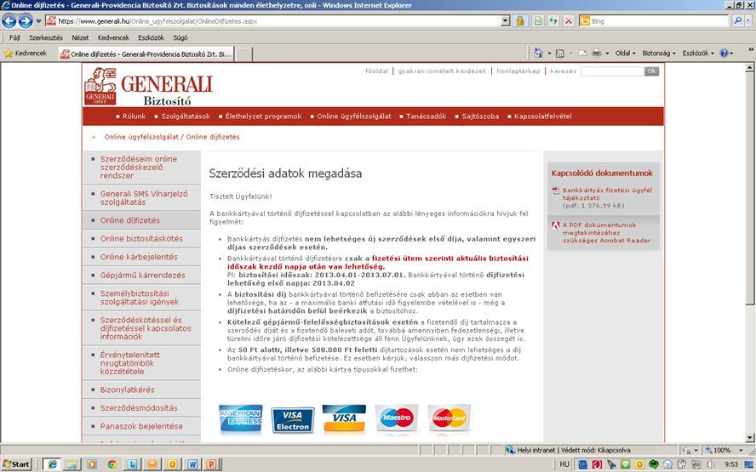
Online díjfizetés bankkártyával

Slide 21
Ügyféltájékoztató ⁵
  XIII. A biztosításközvetítő (függő vagy független (alkusz))
  ITT is megjelenik: max. 250.000 Ft vehető át nyugta ellenében!
  De: „A független biztosításközvetítő a biztosító nevében nem jogosult biztosítási díj átvételére.”
  XIV. Kedvezmények igénybevétele
  ÚJ! Amennyiben ügyfelünk a díjra vonatkozóan kedvezményt vett igénybe (pl.: inkasszó alapján), de nem tesz eleget a kedvezmény nyújtás feltételeinek, úgy köteles a kedvezmény figyelembe vétele nélkül számított díjat fizetni.
  XV. A jognyilatkozatok (bejelentések, értesítések) alaki követelményei és hatályosságának feltételei
  pl: az aláírással ellátott, szkennelt és az általunk közzétett e-mail címre megküldött okirat is elfogadható, akár a szerződés felmondására is!

Slide 22
Ügyféltájékoztató ⁶
XVI. Egyéb rendelkezések
  „XVI.1. Nem válik a biztosítási szerződés tartalmává a Felek esetleges korábbi szerződéses / üzleti gyakorlata, szokása, illetve a biztosítási üzletágban a hasonló jellegű szerződés alanyai által széles körben ismert és rendszeresen alkalmazott szokás.
  XVI.2. A felek között létrejött megállapodás a biztosítási szerződés valamennyi feltételét tartalmazza, az írásbeli szerződésbe nem foglalt korábbi megállapodások hatályukat vesztik.”
XVII. Irányadó jog
XVIII. Az Ügyféltájékoztatónak a Polgári Törvénykönyv rendelkezéseitől lényegesen eltérő rendelkezései

Slide 23
Változások a MAHNUNG (díj nem fizetés esetén követett eljárás) folyamatban

Slide 24
Régi folyamat - új folyamat…
2014.03.15. után aláírt ajánlatokra ÚJ FOLYAMAT, korábbi szerződésekre marad a RÉGI FOLYAMAT
KGFB-re nem vonatkozik a Ptk. (arra a Gfb tv. rendelkezéseit kell alkalmazni), összes többi módozatra igen
Nem fogyasztói szerződések esetében lehetőség van eltérni az új Ptk.-tól. Feltétel szinten kell az eltérő megállapodást rögzíteni. Ezt fogjuk alkalmazni…
  gépjármű casco flotta szerződések,
  társasházak és
  vállalati vagyon szerződések esetében.
Ezeknél a szerződéseknél maga a szerződés új Ptk-s lesz, de továbbra is a régi mahnung folyamat marad.

Slide 25


A Ptk. főbb változásai a felszólítási és törlési folyamatra vonatkozóan
díj nem fizetéssel csak akkor törölhetünk, ha küldünk felszólító levelet, melyben póthatáridő kerül kitűzésre
ha póthatáridőig nem fizet az ügyfél, haladéktalanul törölni kell a szerződést visszamenőleg esedékességre, vagy díjrendezettség hatályára és azon a napon visszamenőleges hatállyal a kockázat is megszűnik
a szerződés minden egyes tételére küldünk felszólító levelet, tűzünk ki póthatáridőt, de a legkorábbi be nem fizetett tétel póthatárideje szerint törlünk
díjbehajtás lehetősége minden módozatnál rákerül a levélre
Az új folyamat életbe lépésével több szakosztály is áttér a napi mahnungra a régi szerződések esetében is (casco, vagyon szerződések). A póthatáridő dátuma IBA-ban látható lesz.

Slide 26


Főbb tudnivalók a levelekről ¹
Az új Ptk.-hoz kapcsolódva 3 új levél lesz:
  póthatáridőt kitűző levél - emailban is küldhető
  értesítés díjbehajtás megindításáról - emailban is küldhető
  ügyvédi levél - ügyvédi levélpapíron és ügyvédi aláírással készül
Egyelőre mindegyik új Ptk-s levél csekk nélküli, várhatóan 2014.10.01-től lesz csekkes változatuk.

Slide 27
Főbb tudnivalók a levelekről ²
Új ptk-s mahnung levél csak ügyfélnek, vagy alkuszi megállapodás esetén alkusznak küldhető, minden más postázási út esetén ügyfélnek megy a póthatáridőt kitűző levél.
A régi ptk-s szerződésekre, és a KGFB-kre a régi levelek mennek.
A régi mahnung levél is módosul: Ha egy Kgfb. biztosításnak van új Ptk. szerinti fizetős kiegészítő biztosítása, akkor a kiegészítő biztosításra póthatáridőt kell adnunk, míg a kgfb-re ez nem vonatkozik. Ezt úgy oldottuk meg, hogy a KGFB szerződésekre továbbra is a régi mahnung levelet küldjük, de szövegesen belekerül a kiegészítő biztosításra vonatkozó póthatáridőre való felhívás.

Slide 28
Főbb tudnivalók a levelekről ³
KGFB szerződések esetében a befolyt díj könyvelési sorrendje továbbra is változatlan:
  baleseti adó,
  KGFB biztosítási díj,
  kiegészítő biztosítási díj.
Ha csak a kiegészítő biztosításra nem elegendő a befizetett díj akkor csak a kiegészítő kerül törlésre maga a KGFB szerződés nem.
A mahnung levél változatlanul küldhető e-mailben is, amennyiben a szerződés az email küldés feltételeinek megfelel.

Slide 29

Változások a vagyonbiztosítások területén
A kárbiztosítási szerződés általános szabályai és az új Általános Vagyonbiztosítási Feltételek (ÁVF)

Slide 30
A kárbiztosítási szerződés általános szabályai – új ÁVF
A túlbiztosítás tilalma Nem változott!
Csak egy szerződés, illetve egy biztosítónál kezelt
több szerződés esetében értelmezhető.
A többszörös biztosítás Megszűnt a korábban kötött biztosítás
elsődleges teljesítési kötelezettsége!
Ha ugyanazt az érdeket több biztosító egymástól függetlenül biztosítja, a biztosított jogosult igényét ezek közül egyhez vagy többhöz benyújtani.
A biztosító, amelyhez a kárigényt benyújtották, a szerződés szerint köteles teljesíteni, de a többi biztosítóval szemben arányos megtérítési igényt érvényesíthet.
A biztosítók a megtérítési igény alapján a kifizetett kárt egymás között azokkal a feltételekkel és biztosítási összegekkel arányosan viselik, amelyeknek megfelelően az egyes biztosítók a biztosított irányában
külön-külön felelnének.

Slide 31

A kárbiztosítási szerződés általános szabályai – új ÁVF
Biztosítási díj módosulása évfordulóra
Értékkövetés az eddigieknek megfelelően
Rendkívüli ok miatt, a biztosítási díj egyoldalú módosítása
A biztosítási szerződés hatálya alatt a biztosító a biztosítás díját a kockázati tényezők megváltozása miatt évfordulóra, a megváltozott körülményekkel arányos mértékben, de max. 100%-kal módosíthatja.
  azonos módozatú szerződések kárgyakoriságának vagy átlagkárának min. 4%-os változása
  közterhek változása
  Infláció (KSH)
A biztosító a módosított díjról legkésőbb évforduló előtt 30 nappal írásban értesíti a szerződőt.
Ha a szerződő ezt nem kívánja elfogadni, a szerződést írásban felmondhatja az évfordulóig. Nincs felmondási idő!
Ha nem mondja fel, köteles a módosított díjat fizetni.

Slide 32
A kárbiztosítási szerződés általános szabályai – új ÁVF
A díjfizetés elmulasztásának következményei
Amennyiben a szerződő az esedékes biztosítási díjat az esedékesség időpontjáig nem egyenlíti ki – a következményekre történő figyelmeztetés mellett – a biztosító a szerződő felet legalább 30 napos póthatáridő tűzésével a teljesítésre írásban felhívja.
Amennyiben azonban a szerződő a kitűzött póthatáridőig fizetési kötelezettségét nem teljesíti és a biztosító késedelem nélkül nem érvényesíti díjkövetelését bírósági úton, akkor a szerződés az esedékesség napjára visszamenő hatállyal megszűnik.
Ha díjnak csak egy részét fizették meg és a biztosító kitűzte
a póthatáridőt, a szerződés változatlan biztosítási összeggel,
a befizetett díjjal arányos időtartamra marad fenn.

Slide 33
„Mahnung” folyamat fogyasztó ügyfelekre
A kárbiztosítási szerződés általános szabályai – új ÁVF
Új Ptk-s folyamat
Lakás, önálló gépbiztosítás, Juris és Kikötő termékre
Díj nem fizetéses megszűnés esedékességre visszamenőleg
Amennyiben NINCS díjbehajtás
60. nap - Póthatáridő
TÖRLÉS az „Esedékesség”-re visszamenőleg
20. nap
Pótha-táridős levél
Esedé-kesség
Amennyiben VAN díjbehajtás
45. nap
Díjbehaj-tás indí-tására figyelmez-tető levél
20. nap
Pótha-táridős levél
60. nap - Póthatár-idő
60. nap után
DÍJBEHAJTÁS elindítása
(törlés nincs!)
Esedé-kesség
Generali-Providencia Zrt.

Slide 34
„Mahnung” folyamat nem fogyasztó ügyfelekre
A kárbiztosítási szerződés általános szabályai – új ÁVF
„Respírós” folyamat, eltérünk az új Ptk-tól
Respíróval szűnik a meg a szerződés
Kivétel: Lakás, önálló gépbiztosítás, Juris és Kikötő termék
A jelenlegi mahnung folyamat marad
Amennyiben NINCS díjbehajtás
Esedé-kesség
30. nap
Fizetési felszólító levél
60. nap
Törlés*
90. nap
Törlés*
* Törlés, feltételtől függő időpontban
Amennyiben VAN díjbehajtás
30. nap
SZIGORÍTOTT fizetési felszólító levél
90. nap
Díjbehajtás elindítása
(nincs törlés!)
Esedé-kesség
Generali-Providencia Zrt.

Slide 35

A kárbiztosítási szerződés általános szabályai – új ÁVF
Kötelezettségek
Díjfizetési kötelezettség a szerződés megszűnése esetén:
  Biztosítási esemény bekövetkeztekor: teljes éves díj
  Változás: Minden más esetben a kockázatviselés utolsó napjáig
  esedékes díj!
Változás bejelentés: maradt az 5 munkanap
  új pont: kapcsolattartásra megadott elérhetőségek,
  különösen a postai és e-mail cím
Kárbejelentés: maradt a 2 munkanap

Slide 36
A kárbiztosítási szerződés általános szabályai – új ÁVF
A biztosító mentesülése a biztosítási szolgáltatás teljesítése alól
A biztosító mentesül a szolgáltatási kötelezettsége alól, ha bizonyítja, hogy a kárt jogellenesen, szándékos vagy súlyosan gondatlan magatartással
  a szerződő fél vagy a biztosított;
  a velük közös háztartásban élő hozzátartozójuk, üzletvezetésre jogosult tagjuk vagy a biztosított tevékenység folytatásához kapcsolódó munkakört betöltő alkalmazottjuk, tagjuk vagy megbízottjuk; vagy
  a biztosított jogi személynek a vezető tisztségviselője, cégvezetője, vezető beosztású személy vagy a biztosított tevékenység folytatásában közreműködő tagja, munkavállalója vagy megbízottja okozta.

Slide 37
A kárbiztosítási szerződés általános szabályai – új ÁVF
Elévülés
Maradt az 1 év elévülési idő - eltérés a Ptk.-tól!
Pontosításra került az elévülés időpontjának kezdete az ÁVF-ben
  Kárbejelentés elmaradásakor: a biztosítási esemény bekövetkezése
  Kárbejelentés esetén: utolsó irat beérkezését követő 15. nap után
  Kárbejelentés esetén: ha a biztosító által kért iratcsatolás vagy információszolgáltatás elmarad: a kitűzött határnap utáni nap, ennek hiányában a felhívó levél keltétől számított 30. nap után
  Tartamengedmény visszakövetelése iránti igény esetén: a szerződés megszűnésének napja
  Egyéb esetben: a követelés esedékessé válásának napja
1 ÉV

Slide 38
A kárbiztosítási szerződés általános szabályai – új ÁVF
Kedvezményezett változása – zálogszerződés
Vagyonbiztosítások esetében a Kedvezményezett jelölésre már nem lesz mód, ha a kedvezményezett jelölés pénzkövetelés biztosítására szolgál. (pl. hitelező bankot nem lehet kedvezményezettnek jelölni)
Helyette valószínűleg a finanszírozók, hitelezők többfajta eljárást fognak követni – ez nagyban nehezítheti a biztosító eljárását.
Lakásbiztosítások esetében úgy tűnik, hogy a kedvezményezett jelölést (lényegében ez egy engedményezés jogi értelemben) a következő megoldás váltja fel:
A biztosított, mint adós és a finanszírozó (bank) között zálogszerződés jön létre (ez eddig is jellemző volt), zálogtárgy a lakás.
A biztosított erről tájékoztatja a biztosítót és egyben kéri hogy a szolgáltatást a biztosító a banknak teljesítse, figyelemmel arra, hogy a Ptk. szerint a biztosítási összeg a zálogtárgy helyébe lép.
A bank elszámol a biztosítottal, megállapodásuk szerint.

Slide 39

A kárbiztosítási szerződés általános szabályai – új ÁVF
Kedvezményezett változása – zálogszerződés
Egyéb vagyonbiztosítások esetében nem ismert, milyen eljárásokat fognak követni a bankok. Ha létrejön zálogjog, működhet az előző megoldás, ha nem jön létre, egyéb megoldást kell keresni. (pl. a finanszírozó válik biztosítottá az eredeti biztosított mellett), mert neki is fennáll a vagyoni érdeke a biztosított vagyontárgy megóvására.
Jogszabályi rendelkezések:
A Ptk. szerint semmis az a kikötés, amely - a pénzügyi biztosítékokról szóló irányelvben meghatározott biztosítéki megállapodások kivételével - pénzkövetelés biztosítása céljából tulajdonjog, más jog vagy követelés átruházására, vételi jog alapítására irányul.
A zálogtárgy értékcsökkenése vagy elpusztulása esetén járó biztosítási összeg, kártérítés vagy más érték, illetve az ezekre vonatkozó követelés
a zálogtárgy helyébe lép vagy a zálogfedezet kiegészítésére szolgál.
A zálogkötelezett jogosult a zálogtárgy helyébe lépett biztosítási összeget, kártérítést vagy más értéket a zálogtárgy helyreállítására fordítani, ha ez a biztosított követelés kielégítését nem veszélyezteti.

Slide 40
A kárbiztosítási szerződés általános szabályai – új ÁVF
Lényeges eltérések a Ptk.-tól
A biztosítási ajánlattól eltérő tartalommal létrejött szerződéssel szembeni kifogásra nyitvaálló határidő (Ptk. 6:443§)
A szerződőnek a kötvény kézhezvételét követően legfeljebb 15 nap áll rendelkezésére, hogy kifogását jelezze, amennyiben a biztosító által kiállított kötvény a szerződő ajánlatától eltér.
A szerződés létrejötte a biztosító ráutaló magatartásával (Ptk. 6:444§)
A szerződés akkor is létrejön a biztosító ráutaló magatartásával, amennyiben a szerződő nem minősül fogyasztónak.
A biztosítási időszak határozott idejű szerződések esetében (Ptk. 6:447§)
Határozott tartamú szerződések esetén – a felek eltérő rendelkezése hiányában – a biztosítási időszak a szerződés telje tartama.

Slide 41
A kárbiztosítási szerződés általános szabályai – új ÁVF
Lényeges eltérések a Ptk.-tól
A fedezetfeltöltés jogának kizárása, amennyiben a szerződő nem minősül fogyasztónak (Ptk. 6:461§)
A fedezetfeltöltés joga nem illeti meg a szerződőt, ha nem minősül fogyasztónak.
Fizetési póthatáridő tűzése, amennyiben a szerződő a biztosítási díj befizetésével késedelembe esik (Ptk. 6:449§)
A biztosító a szerződő felet legalább 30 napos póthatáridő tűzésével hívja fel írásban a teljesítésre, ha a szerződő az esedékes biztosítási díjat az esedékesség időpontjáig nem egyenlíti ki.
Az elévülési időszak tartama (Ptk. 6:22§)
Az általános 5 éves elévülési idő helyett a jelen szerződésből fakadó igények 1 év elteltével évülnek el.

Slide 42

Házőrző többlakásos épületbiztosítás
- továbbfejlesztve -
2014. március 15-től

Slide 43


Újdonságok
Szerződő csak nem fogyasztó lehet
Feltétel jobbítások (10 mm-nél vastagabb üveg, telek területén lévő összes épület, stb.)
Új: Kiterjesztett extra felelősség – vezetékes víz nincs kizárva! Épület-, extra- és kiterjesztett extra felelősség egy kiegészítő feltételben (de választhatóan)
Új struktúra:
Alapkockázatok
Kiegészítő biztosítások
Mini csomagok

Slide 44


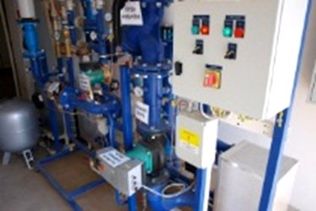
Új mini csomagok
Öko csomag
napkollektor, napelem biztosítás
hőszivattyú meghibásodás
Energia csomag
kazán, hőközpont géptörés biztosítás (önrész 50e Ft)
gázórák és villanyórák rongálása
gázvezeték töréskár
Villám- és füstkár csomag
közvetett villámcsapás
égés nélküli füstkár

Slide 45

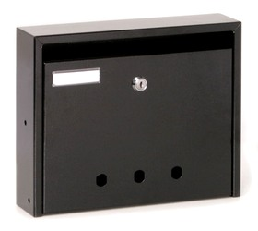
Új mini csomagok
Épülettartozékok rongálása csomag
a biztosított épület(ek)hez tartozó kaputelefon rendszer(ek) szemmel látható rongálási káraira, amik a rendeltetésszerű használatot lehetetlenné teszik;
az antenna-, az erősítő- és a televíziós kábelrendszer, valamint a riasztórendszer, ill. kamerarendszer rongálással okozott káraira és eltulajdonítására;
az elektromos sorompó- és kapumozgató szerkezetek rongálással okozott káraira és eltulajdonítására;
a villámhárító rendszerek rongálással okozott káraira és eltulajdonítására;
a közös-, ill. szövetkezeti tulajdonú helyiségekben elhelyezett postaládák rongálással okozott káraira (önrész 20%, min. 20e Ft)
a szellőztető rendszerek, ill. az ezekhez tartozó gépészetek
rongálással okozott káraira.

Slide 46

Új mini csomagok
Vandalizmus csomag
a biztosított épület(ek) külső határoló falazatain belül lévő közös használatú helyiségek (pl. lépcsőház, folyosók, stb., kivéve felvonó) – falazatán vagy burkolataiban összefestéssel, összefirkálással keletkezett károkra.
a külön tulajdonú albetétek, lakások bejárati ajtajainak összefestéssel, összefirkálással keletkezett kárait.
….ajtók rongálási káraira, amelyek a rendeltetésszerű használatot lehetetlenné teszik;
….dísznövények rongálási káraira és eltulajdonítására;
….szabadon álló építmények (rögzített lámpatestek, padok, játszótéri gyerekjátékok) rongálási káraira és eltulajdonítására;
a társasház tulajdonát képező szeméttároló megrongálására, eltulajdonítására.

Slide 47

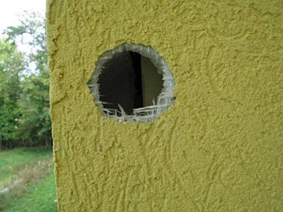

Új mini csomagok
Állatkár csomag
kártevő állatok által a biztosított épületben, annak hőszigetelésében, ill. épület gépészetében okozott károk
darázsirtási költségek, amennyiben a rovarok a biztosított lakók megszokott életvitelét lehetetlenné teszik, és olyan helyzet alakul ki, mely sürgős beavatkozást kíván a balesetveszély megelőzése érdekében

Slide 48
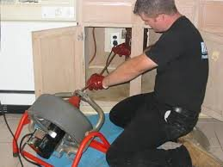

Új mini csomagok
Vízkár plusz csomag
Dugulás elhárítás költsége (önrész 20%, min. 20e Ft)
Vízveszteség térítés
Csővezeték pótlási költsége
Ingóság és készpénz csomag
Közös tulajdonú ingóságok
Közös készpénz (100e Ft fölött értéktárolóban,
max. 1000e Ft-ig)

Slide 49
Kárrendezés
Új fejezet:
A Polgári Törvénykönyvtől eltérő szabályok
Mivel NEM fogyasztók, maradt a régi….
Várakozási idő (árvíz, földrengés, földcsuszamlás)
Respíró megtartása (régi mahnung folyamat)
Szerződés a díjbeérkezéstől lép hatályba, nem szerződéskötéstől
Malus-os díjmódosítás lehetősége:
a díjemelést elfogadottnak tekintjük, ha a szerződő
az évfordulót követő első esedékes díjfizetési kötelezettségét teljesíti

Slide 50

Házőrző otthon- és életmód-biztosítás

Slide 51

Biztosítási feltételek
A lakásbiztosítási feltételek a MABISZ tagbiztosítók esetében szerkezetükben egységesek lesznek
A Házőrző Általános Feltételek részben különböznek
a Generali ÁVF-től
Ezért a korábbi feltételek struktúra helyett hagyományos biztosítási feltételek készülnek
A biztosítási szolgáltatás (az új Ptk. miatti változásokon túl)
nem változik
MABISZ egységesítés miatt: Földcsuszamlás kockázat önállóan,
eddig a szikla és kőomlással együtt szerepelt.
Képes feltétel megszűnik,
olyan lesz, amilyen a többi…

Slide 52
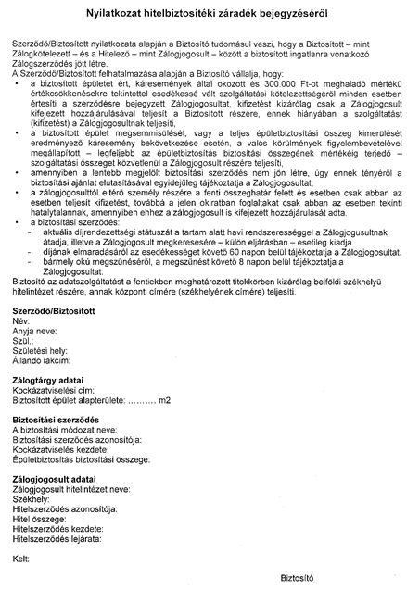
Házőrző otthon- és életmód-biztosítás
Engedményezés helyett
zálogjog
Vagyonbiztosítások esetében a Kedvezményezett jelölésre már nem lesz mód 2014. márc. 15-ét követően. Helyette Zálogszerződés jön létre.

Slide 53
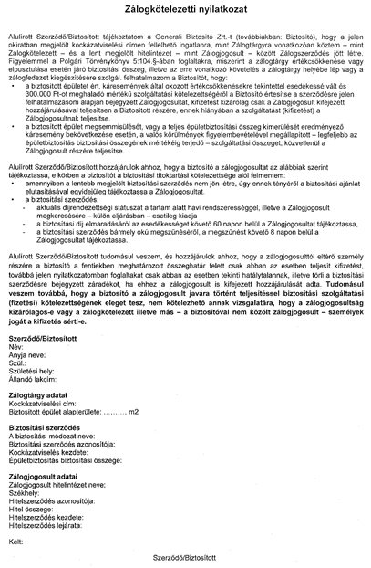
Házőrző otthon- és életmód-biztosítás
Engedményezés helyett
zálogjog
Vagyonbiztosítások esetében a Kedvezményezett jelölésre már nem lesz mód 2014. márc. 15-ét követően. Helyette Zálogszerződés jön létre.

Slide 54
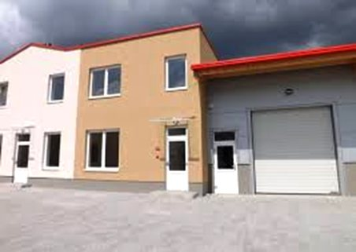
Vagyonőr biztosítás

Slide 55


Vagyonőr változások
Szerződő csak NEM fogyasztó lehet
Tartalmi átdolgozás nem történt, csak formai változások
Két tartalmi változás:
  Biztosítási eseménynek minősül a füst és hő
  Z 350 helyett Z 352: égetett szesz, dohányáru:
  10% helyett 25%, de dohány = 0%

Slide 56

Felelősségbiztosítások változása 2014
(Új Ptk.)
Generali-Providencia Zrt.

Slide 57

Felelősségbiztosítások változása - Szerződő személye
Szerződő csak NEM fogyasztó lehet.
Kivétel a Juris, családi jogvédelem biztosítás, ahol a szerződő fogyasztó
Generali-Providencia Zrt.

Slide 58
Felelősségbiztosítások változása - Sérelemdíj
Biztosítási esemény – utalás a sérelemdíjra
Nem vagyoni kár megszűnt, helyette sérelemdíj!
Új Ptk.:
Nem tesz különbséget vagyoni és nem vagyoni kár között,
a kár csak vagyoni kár lehet!
Sérelemdíj: a személyhez fűződő jogok megsértésének szankciója
A felelősségbiztosítás fedezetet nyújt a kárra és a sérelemdíjra !
Generali-Providencia Zrt.

Slide 59

Felelősségbiztosítások változása – Sérelemdíj fedezetbe vonása
Általános felelősségbiztosítások:
A fedezetbe vont személyi sérüléses vagy dologi kárral közvetlenül összefüggő sérelemdíj fedezett.
Szakmai felelősségbiztosítások:
Tágabban térül a sérelemdíj
- Nem feltétel az, hogy legyen KÁR
(dologi/személyi sérüléses/tisztán vagyoni).
- Feltétel, hogy legyen egy szakmai/foglalkozási szabályszegés
és ezzel összefüggésben történjen a személyiségi jogsértés.
Indok: törvényi előírások (kötelező biztosítások)
Generali-Providencia Zrt.

Slide 60
Felelősségbiztosítások változása - Sérelemdíj
Sérelemdíj a 2014.03.15. előtt kötött szerződések esetén
Ptké.:
a károsult az új Ptk. hatálybalépését követően bekövetkezett biztosítási esemény alapján a sérelemdíj megtérítésére is igényt tarthat,
a biztosító azonban csak olyan mértékben és feltételekkel köteles a károkozó helyett helytállni, amilyen mértékben és feltételekkel a nem vagyoni károk megtérítésére a Ptk. hatálybalépését megelőzően köteles lett volna.
A biztosító évforduló előtt írásban köteles felhívni a szerződő fél figyelmét hogy lehetősége van a szerződés olyan tartalmú módosítására,
amely magában foglalja a sérelemdíj iránti igényekért való helytállást.
Generali Biztosító Zrt.
Cím: Ptk. változások
Készítette: Értékesítés oktatás
Ellenőrizte: Illetékes szakterületek
Verzió: 2014.02
60

Slide 61
Felelősségbiztosítások változása - Sérelemdíj
Sérelemdíj a 2014.03.15. előtt kötött szerződések esetén
olyan feltételekkel, ahogy a 2014.03.15. utáni feltételeink is fedezik a sérelemdíjat (a kiegészítő biztosításokban és az általános felelősségbiztosításban egy kicsit szűkebben, szakmai felelősségbiztosításokban pedig tágabban).
Levelek kiküldése:
index előjelző levelekben folyamatosan évforduló előtt (1 éven át)
akik nem kapnak index előjelzőt, azoknak pedig egyszerre május folyamán.
Honlapunkon is megjelenítünk ezzel kapcsolatban egy tájékoztatást 2013.03.15. után.
A Generali egyoldalú nyilatkozattal bevállalja a sérelemdíj térítését
Generali Biztosító Zrt.
Cím: Ptk. változások
Készítette: Értékesítés oktatás
Ellenőrizte: Illetékes szakterületek
Verzió: 2014.02
61

Slide 62
Felelősségbiztosítások változása –
Szerződésszegéssel okozott károk
Új definíció a tevékenységi felelősségbiztosításban
Új Ptk.: - Különbséget tesz szerződésszegéssel és
szerződésen kívül okozott károk között
- Szerződésszegéssel okozott károk – Objektív felelősség
Feltételeink:
Tevékenységi felelősségbiztosításban szerződésen kívüli definíció helyett szolgáltatói tevékenységen kívüli definíciót használunk.
Ezért fontos a szolgáltatói felelősség!
Generali-Providencia Zrt.

Slide 63

Vezető Tisztségviselők Felelősségbiztosítása (D&O)
Generali Biztosító Zrt.
Cím: Ptk. változások
Készítette: Értékesítés oktatás
Ellenőrizte: Illetékes szakterületek
Verzió: 2014.02
63

Slide 64

A vezető tisztségviselők felelősségének változása az új Ptk.-ban
A 2014. március 15.-vel hatályba lépő Polgári Törvénykönyv (új Ptk.) szerint:
Harmadik személyekkel szemben a
gazdasági társaság és a vezető tisztségviselő
egyetemlegesen felel.
Bármelyiküktől a teljes kárt lehet követelni, tehát harmadik személyek is KÖZVETLENÜL felléphetnek a vezető tisztségviselővel szemben.
Maga a gazdasági társaság továbbra is felléphet közvetlenül a vezető tisztségviselője ellen. Szerződés szegéssel okozott kár objektív felelősség!
Generali - Vezető Tisztségviselők Felelősségbiztosítása (D&O)
Generali Biztosító Zrt.
Cím: Ptk. változások
Készítette: Értékesítés oktatás
Ellenőrizte: Illetékes szakterületek
Verzió: 2014.02
64

Slide 65

Változások a gépjárműbiztosítások területén

Slide 66

VÁLTOZÁSOK A KÖVETKEZŐKBEN
Komplett casco feltételekben
Komplett casco kiegészítő feltételeiben
Flotta feltételekben
Ajánlati képekben
Ajánlatadó felületeken (minimális)

Slide 67

Komplett casco
JCKF14 JCKF15
Biztosított
a gépjármű forgalmi engedély szerinti tulajdonosa
gépjármű tulajdonosa
Üvegkár
kizárólag az ablaküvegre
ide értve a tetőelemet is, amennyiben annak anyaga részben vagy egészben üveg vagy bármilyen más üveg jellegű átlátszó vagy áttetsző anyag
Kizárás
nem gyárilag beépített navigációs rendszer
Továbbá tetőcsomagtartóra és a rá rögzített tárgyakra
pl. kerékpártartóra, kerékpárra, síboxra, stb.

Slide 68
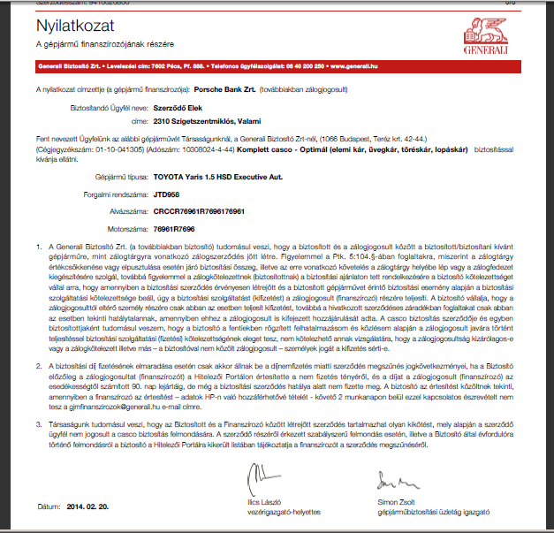
Komplett casco
Kedvezményezett helyett Zálogjogosult
Nincs lehetőség kedvezményezett jelölésére.

Slide 69
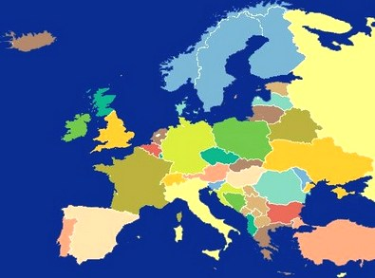
Kiegészítő biztosítások
Kiegészítő biztosításokat érintő változások
AutósTárs jogvédelmi kiegészítő biztosítás
Területi hatály Magyarország
Európa (földrajzi értelemben)

Slide 70
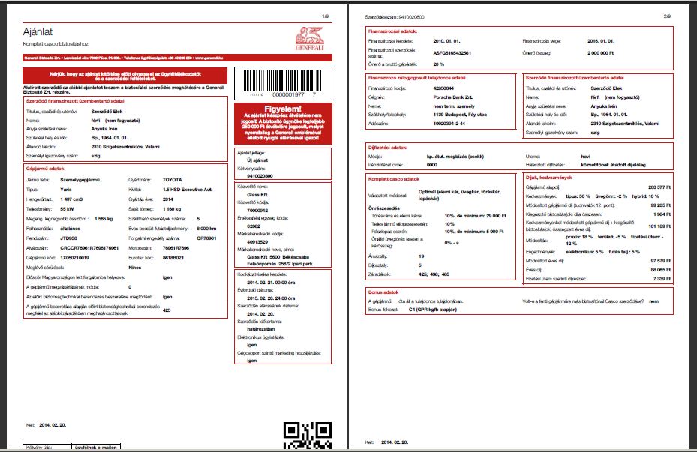
Ajánlati kép - casco

Slide 71
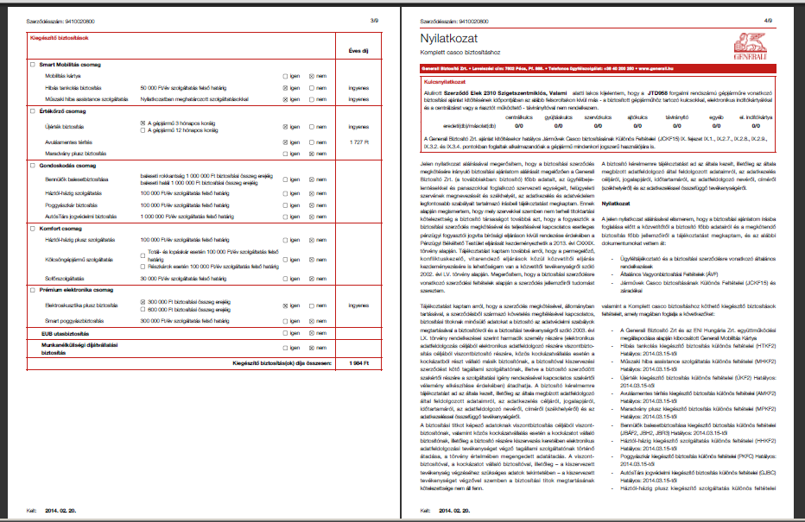
Ajánlati kép - casco
Dinamikus!

Slide 72
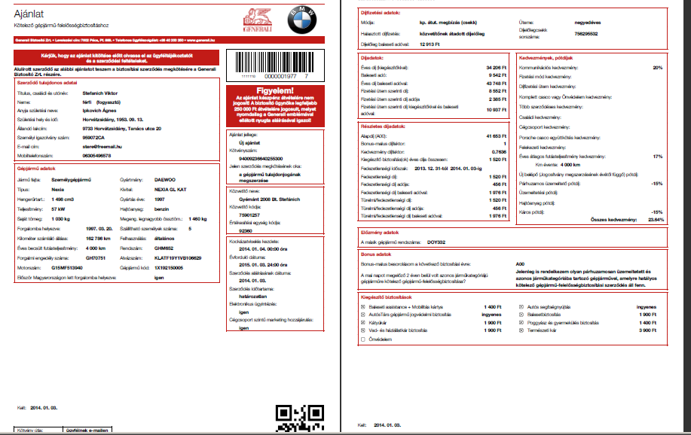
Ajánlati kép - kgfb

Slide 73


Truck ás Motor casco
Truck és a Motor casco, eddig JCKF9
Mind a kettőre külön feltétel készült
A JCKF9-hez képest csak azok a pluszok kerültek bele, amik a Komplettben is már benne vannak (fogalmi dolgok)

Slide 74
Flotta casco
JCKF9 FCKF1
Szolgáltatásainkban nincs változás
Új dolgok most nincsenek
Csak a Ptk-s változásokat követtük le
Flotta specifikus dolgok vannak csak a feltételben (pl. záradékok is)
Kiegészítő biztosítások feltétel füzet (szolgáltatás itt is változatlan)
Flotta szerződések minden esetben nem fogyasztók.

Slide 75
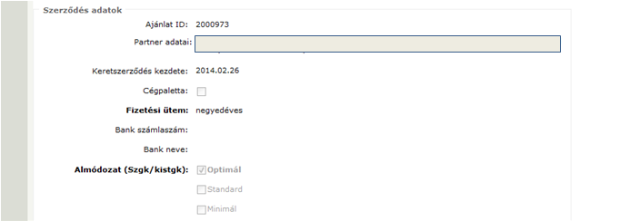
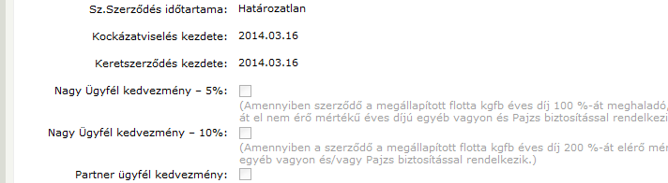
Flotta casco
PartnerPortál felület
Flotta casconál itt
Flotta kgfb-nél itt

Slide 76
Flotta casco
PartnerPortál felület
Meglévő ajánlatok (kgfb, casco) lezárása a Ptk. miatt
  Az összes nyitott státuszú ajánlat (új, javítás, elbírált stb.), kivéve az állománykezelés által feldolgozott ajánlatok, 2014.03.14-én elutasított státuszba kerülnek és a már kiadott ajánlatok törlődnek.
  Ebből a státuszból módosítással újra lehet indítani az ajánlatot újként új Ptk-nak megfelelő ajánlatok készülnek
  A flotta felület várhatóan 2014.03.14-én estétől 2014.03.17-ig kora délutánig nem lesz elérhető
Szerződés tartalma
  Flotta cascoban: állományban beállt változás bejelentési kötelezettség 8 nap 10 nap (mint kgfb-ben)
  A többi változás csak a Ptk-val kapcsolatos pontosítások

Slide 77

Változások a személybiztosítások területén

Slide 78
Fogyasztó – nem fogyasztó
Szerződő személye:
FOGYASZTÓ vagy nem fogyasztó (szerződő cég magánszemély vagy cég)
UL, KLASSZIUS, TESTŐR, GEP
KIZÁRÓLAG FOGYASZTÓ (szerződő csak magánszemély lehet)
MILLIÓS SEGÍTSÉG
KIZÁRÓLAG NEM FOGYASZTÓ (szerződő csak cég, intézmény lehet)
SZIMBA, GMEP, PAJZS

Slide 79
Szerződő és biztosított viszonya
Szerződőcsere:
Ha a biztosított a szerződő helyébe lép, ehhez NEM szükséges a korábbi szerződő írásbeli hozzájárulása!
KIVÉVE ezen szerződéstípusok, ahol szükséges a hozzájárulás ELTÉRÉS A Ptk. - TÓL!: (Amennyiben ekkor a korábbi szerződő már nem él, az örököseinek a hozzájárulása viszont nem szükséges.)
UL,
KLASSZIKUS
A biztosított NEM léphet be szerződőként! Azonban Szerződés módosításhoz a biztosított hozzájárulása NEM szükséges
SZIMBA, GMEP, PAJZS: ELTÉRÉS A Ptk. - TÓL!

Slide 80
Gyámhatósági jóváhagyás
Gyámhatósági jóváhagyás szükséges a szerződéskötéshez:
  kiskorú esetén, ha nem a törvényes képviselője köti a szerződést
  ha biztosított részlegesen korlátozott vagy cselekvőképtelen nagykorú személy
KIVÉVE - Ptk. - TÓL ELTÉRŐEN:
SZIMBA
GEP (NEM fogyasztói, céges szerződő esetén)
GMEP
PAJZS

Slide 81
Szerződés létrejötte
  vagy a kötvény kibocsátásával
  vagy ráutaló magatartással (hallgatólagosan) a beérkezéstől számított 15 napon (kockázatelbírálás esetén 60 napon) belül
  … amennyiben az ajánlatot a jogszabályban előírt tájékoztatás birtokában, a rendszeresített ajánlati lapon és a Díjszabásnak megfelelően tették.
    Milliós segítség, SZIMBA: csak 15 nap van, hiszen NINCS kockázatelbírálás!
    GEP: csak 60 nap van, hiszen mindig VAN kockázatelbírálás!
    GMEP, PAJZS: itt a szerződő NEM fogyasztó, mégis a 15 napot (kockázatelbírásás esetén (PAJZS: munkáltatói és sportolói)
    60 napot) alkalmazunk! ELTÉRÉS A Ptk. - TÓL!

Slide 82
KOCKÁZATELBÍRÁLÁSRA NYITVA ÁLLÓ IDŐ KÉRDÉSE:
A kockázatelbírálási folyamataink nem változnak, ahol nincs egészségi kockázatelbírálás (pl. pre-existinges bö. esetén) továbbra is 15 nap áll rendelkezésünkre.
Ha egészségi kockázatelbírálás történik (egészségi nyilatkozat, telefonos egészségi nyilatkozat, dohányzási teszt elvégzése, mobil vizsgálat, orvosi vizsgálat), 60 nap áll a biztosító rendelkezésére annak elvégzésére.
Feltételekbe és az ajánlatokra is rákerült!

Slide 83
Elévülés
A szerződés alapján érvényesíthető igények elévülési ideje - a Ptk-TÓL ELTÉRŐEN továbbra is - 2 év.
PONTOSÍTÁSRA került azonban, hogy az elévülési idő mely időpontokban kezdődik meg:
a biztosítási esemény bejelentésének elmaradása esetén a biztosítási esemény bekövetkezésekor,
a biztosítási esemény bejelentése esetén az utolsó iratnak a biztosítóhoz történt beérkezését követő 15. napot követő naptól,
a biztosítási esemény bejelentése esetén amennyiben a biztosító által igényelt iratcsatolás, vagy információszolgáltatás elmarad, a biztosító által ennek teljesítésére meghatározott határnapot követő naptól, határidő hiányában a felhívást tartalmazó levél keltétől számított 30. napot követő naptól,
egyéb esetben a követelés esedékessé válásának napján.

Slide 84
Néhány NEM Ptk-s változás
2014. március 15-étől változatlan kockázati díjért (!) az egészségkárosodásra vonatkozó biztosítások szolgáltatása megnövekszik!
A 49% 39%-ra módosult
A 79% 69%-ra módosult

Slide 85
Kockázati díj
Kockázati díj / alapdíjtétel korrekciója (pontosítottuk a folyamatot):
UL, Klasszikus , TestŐr: a biztosító minden évben egy alkalommal, biztosítási évfordulótól jogosult a kockázati díjat / alapdíjtételt megváltoztatni. Amennyiben a szerződő ezt nem fogadja el, rendkívüli felmondással élhet.
  GMEP, PAJZS ELTÉRÉS A Ptk. - TÓL!
  Ha a módosító javaslatot a szerződő NEM utasítja el a kézhezvételtől számított 15 napon belül, akkor a szerződés NEM szűnik meg, hanem a módosító javaslatban foglaltak szerint MÓDOSUL a módosító javaslat közlésétől számított 30. napon.

Slide 86


Rendezvénybiztosítás - NINCS PÓTHATÁRIDŐ!
Amennyiben a szerződő a biztosítási díjat az esedékességet követő 8 napon belül, de legkésőbb a rendezvény kezdetét megelőző munkanapig nem fizeti meg, és a befizetésre halasztást sem kapott, vagy a biztosító a biztosítási díj iránti igényét bírósági úton nem érvényesíti, a biztosítási szerződés nem jön létre és a biztosító kockázatviselése nem kezdődik meg.
Max.
nap, de legkésőbb a „ buli” előtti munkanap...

Slide 87
UL14 / eszközalapok felfüggesztése és szétválasztása
A Bit. 2014.01.01-jén hatályba lépett 132/A. § alapján az UL14-be
bekerült az eszközalapok felfüggesztésének szabályozása.
Tartalma pontosan ugyanaz, mint a 2014. január 1-től, az ajánlat
aláírásakor átadandó dokumentumnak.
Notes:
Fontos kiemelni, hogy a törvény, a hatálybelépés előtt megkötött szerződésekre is vonatkozik!
87

Slide 88
2014. március 15. NYOMTATVÁNYOK
2014. március 14-éig CSAK a régi ajánlatok, feltételek; 2014. március 15-étől CSAK az új ajánlatok, feltételek használhatóak!
2014. március 14-éig aláírt ajánlatok beérkezése az alkuszirodákba, vagy a Dokumentum Kezelő Központba (Pécs) MAXIMUM
Személybiztosítások esetén: 2014. március 19-ig!
Nem élet biztosítások esetén: 2014. március 21-ig!
A szigorú számadású pénzügyi nyomtatványokat (elsődíjas csekktömb, nyugtatömb, Szimba nyugta, leporellós elsődíjas csekk) kifutásig, de legkésőbb 2014.12.31-ig lehet felhasználni.
A 15555 cikkszámú vonalkódos ajánlatszám matricát kifutásig, de legkésőbb 2014.12.31-ig lehet felhasználni, utána kell leselejtezni. Utódja a 16333 cikkszámú vonalkódos ajánlatszám matrica, március második felétől lesz rendelhető.
A Geniusban március 15-én FRISSÍTÉS szükséges!

Slide 89

Névváltozás
Hivatalosan 2014.03.15-étől (de fokozatosan több ütemben)
új logó és új név átvezetése a dokumentumokon…
Generali Biztosító Zrt.

Slide 90
Köszönjük a figyelmet!

